Slide 1

Конкурсное испытание
«Урок»
«удачи»
«начинается»
«успех!»
«С»
«малой»

Slide 2

«С малой удачи начинается успех!»

Slide 3

Формула удачи
Улыбка
+
Настроение
+
Вера в себя
=
Результат

Slide 4
Соотнесите слова из первого столбика со словами из правого столбика по образцу: 6 - в (цифра – буква)
Фонетика
Пунктуация
Графика
Синтаксис
Лексика
Морфемика
а) буквы
б) предложение
в) слова
г) звуки
д) знаки препинания
е) части слова

Slide 5
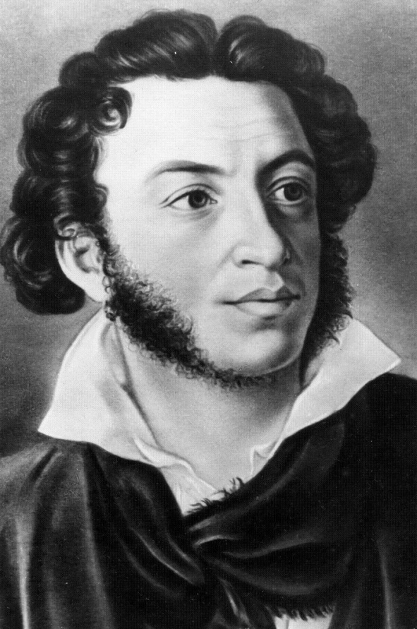
Изучайте значение слов – и вы избавите свет от половины его заблуждений.
А.С. Пушкин

Slide 6
Узнайте раздел науки о языке по его определению:
В этом разделе изучается слово как основная единица языка и словарный состав -
ЛЕКСИКОЛОГИЯ

Slide 7
Тема урока: «Лексикология»

Slide 8
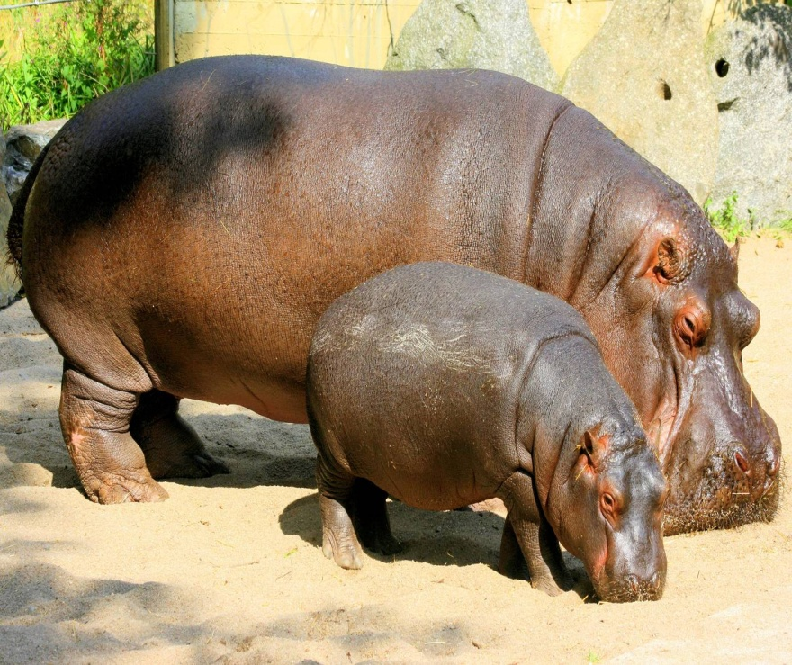
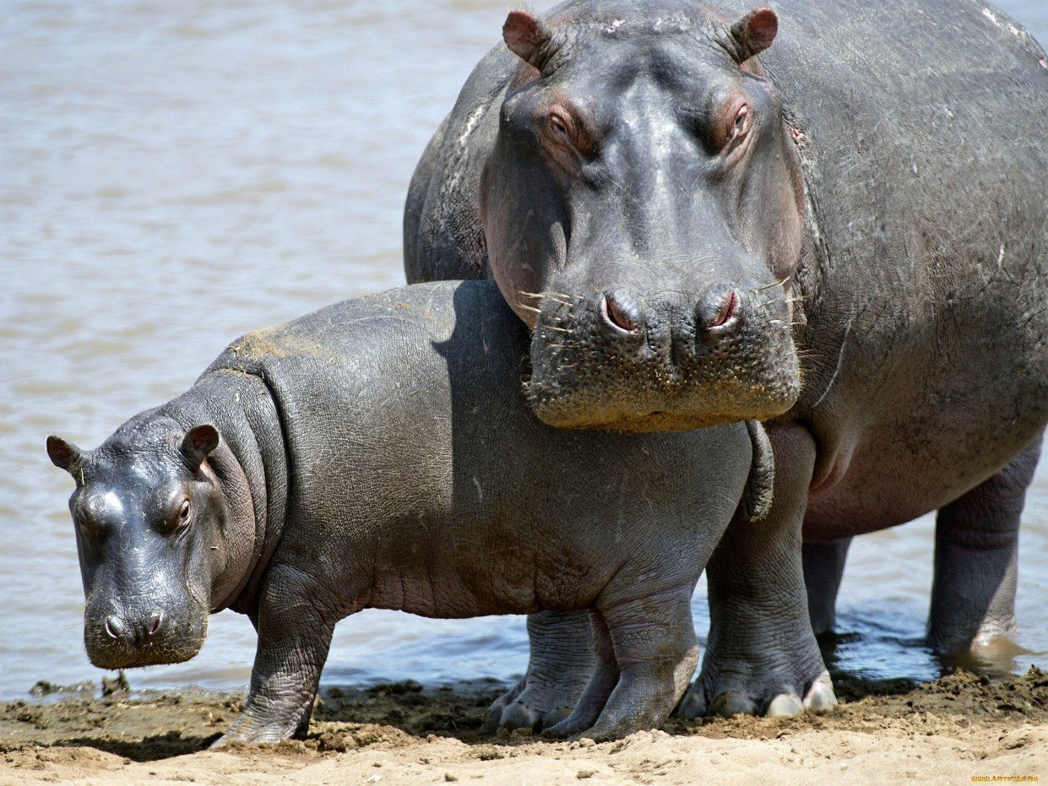
Лексикология

Slide 9


Лексикология

Slide 10
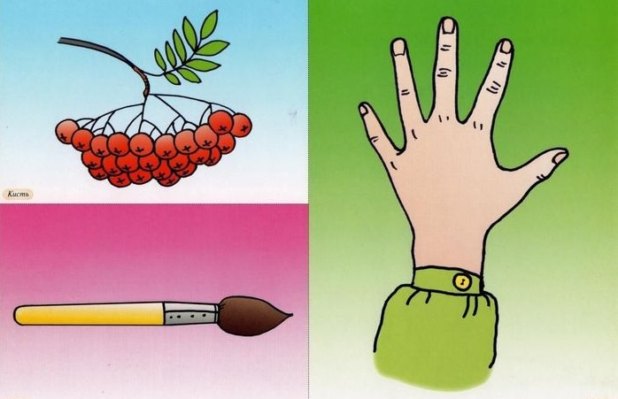
Лексикология

Slide 11
Лексикология
Словарная статья:
И г л а, -ы, мн. иглы, игл, ж. 1. Инструмент для шитья. Швейная игла. 2. Лист хвойного дерева. Опавшие иглы. 3. Обычно во мн. ч. Колючки на теле животных. Иглы ежа.
Я люблю свою Родину!
Существительное, нарицательное, 1 скл., ж.р., ед.ч., В.п.
Роль в предложении: Люблю (что?) Родину - дополнение

Slide 12
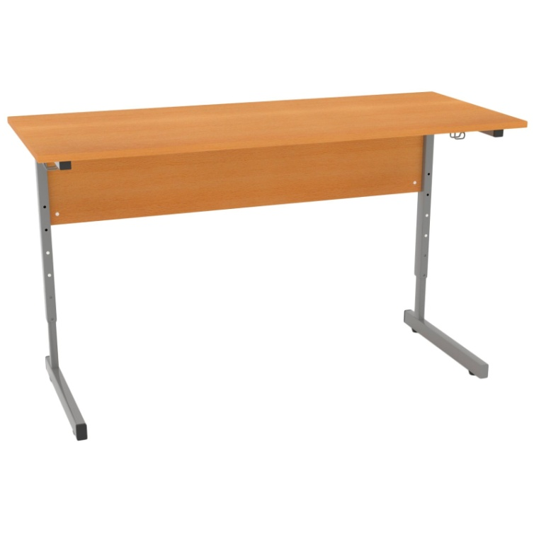
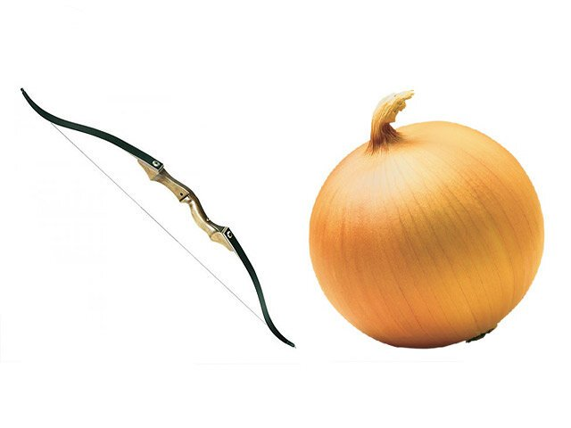
Лексикология

Slide 13

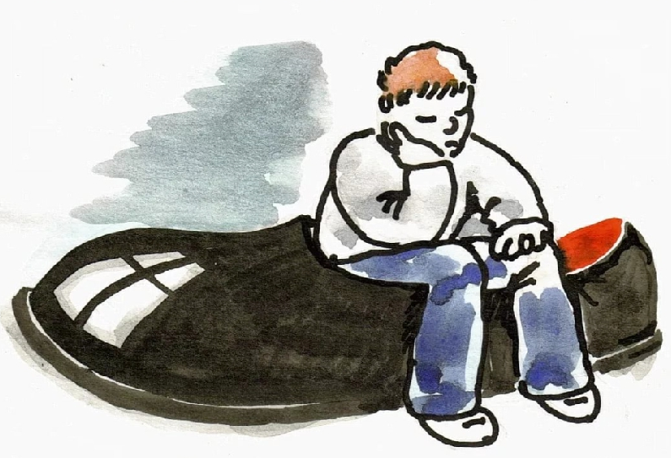
Лексикология

Slide 14

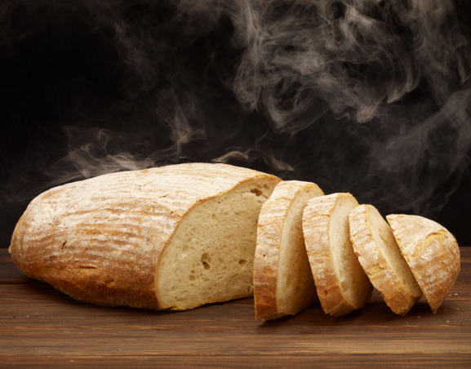
Лексикология

Slide 15
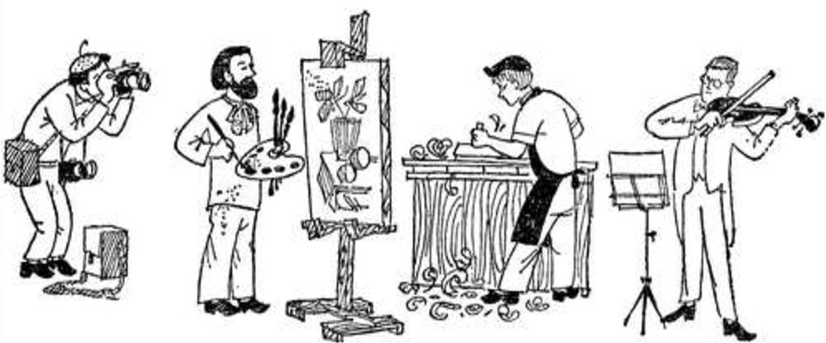
Лексикология

Slide 16
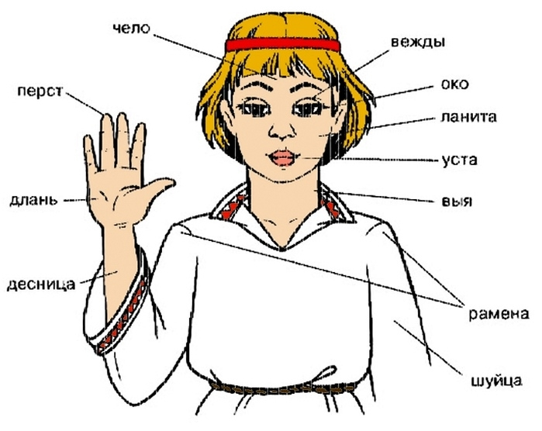
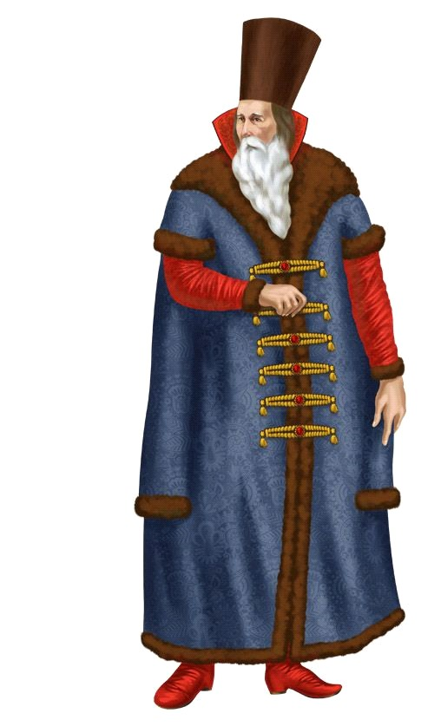
Лексикология

Slide 17
РЕФЛЕКСИЯ
https://learningapps.org/view7554437

